Slide 1
文件句柄
文件句柄就是给予一个文件、设备，套接字(socket)或管道的一个名字, 以便帮助操作系统记住正处理的名字, 并隐藏某些缓存等的复杂性。

Slide 2
文件处理一般流程
Python中文件处理的流程一般为：首先，打开文件，将得到的文件句柄复制给一个变量；然后，通过文件句柄对文件进行操作（读/写）；最后，关闭文件。

Slide 3
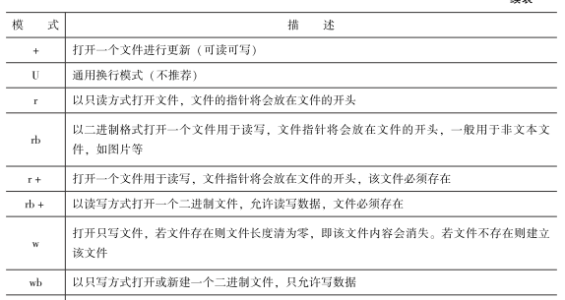
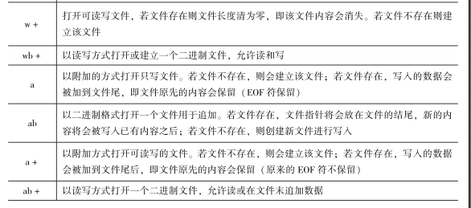
文件处理一般流程

